Slide 1

独立董事与审计师出自同门是“祸”还是“福”
——独立性与竞争-合作关系之公司治理效应研究
报告人：陆知雨 吴司锴

Slide 2
CONTENTS
目录
01
02
引言
研究思路
03
04
研究方法
研究结论

Slide 3
01
引言

Slide 4
研究背景
为了更好地发挥独董的监督职能，近10余年来的公司治理监管和实务都要求上市公司的独董中至少含有一名会计专业人士（《上市公司治理准则》（证监发〔2002〕1号）第五十二条）
具有财务或会计专长的独董在 审计委员会或董事会中能够发挥较好的治理效果，比如更不可能伴随着内部控制缺陷（Krishnan，2005），更不可能将常规性的内部审计服务外包给外部审计机构（Abbott et al.，2007），或伴随着更高的财务报告质量（Krishnan and Visvanathan，2008；Dhaliwal et al.，2010）。
会计师事务所的现任雇员（如审计合伙人或高级经理，以下简称“事务所雇员”）同样具有会计从业背景和较强的会计专业能力，可以较好地满足公司聘任独董的需求，往往成为一类重要的会计专业类独董来源。但目前鲜有文献专门考察事务所雇员担任独董
一旦引入事务所雇员担任独董，将突破传统文献中会计专长独董与外部审计机构之间的关系。
“同门模式”
“同行模式”
“前同行”模式

Slide 5
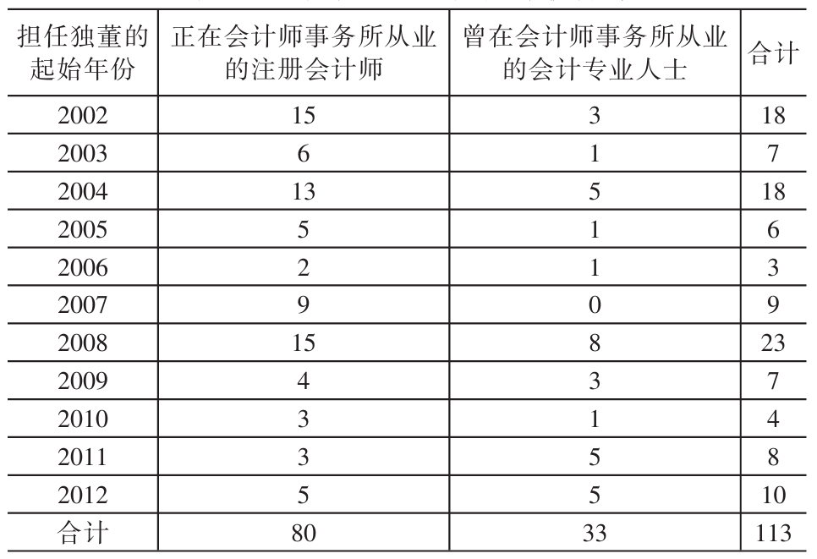
研究背景
基于对2002-2012年所有上市公司独董简历的整理，作者在103家不同公司中识别出113人次在该期间的某一年受聘为独董时具有会计师事务所从业经历。
其中93家公司在样本期内聘请过1名CPA独董，10家公司在样本期内的不同独董任期聘请过2名CPA独董，没有发现有公司在同一届独董任期内同时聘请2名CPA独董。
在113人次的CPA独董中，有80人次正在事务所，33人次曾在事务所从业。

Slide 6
研究背景
首先，作为事务所雇员，这些会计专业人士通常工作繁忙，本职工作以外的剩余时间非常有限；这意味着事务所雇员担任独董的时间成本很高。
第二，事务所雇员通常能够接触到较为广泛的业务，专业知识丰富；这意味着事务所雇员很可能不是为了获取对实务的了解而担任独董。
第三，能够被公司聘为独董的事务所雇员通常已在事务所有相当职级，本职收入远高于通常的独董津贴水平；这意味着事务所雇员很可能不是为了个人经济利益而担任独董。
事务所雇员在担任独董之前已经与公司存在某种形式的关联。

Slide 7
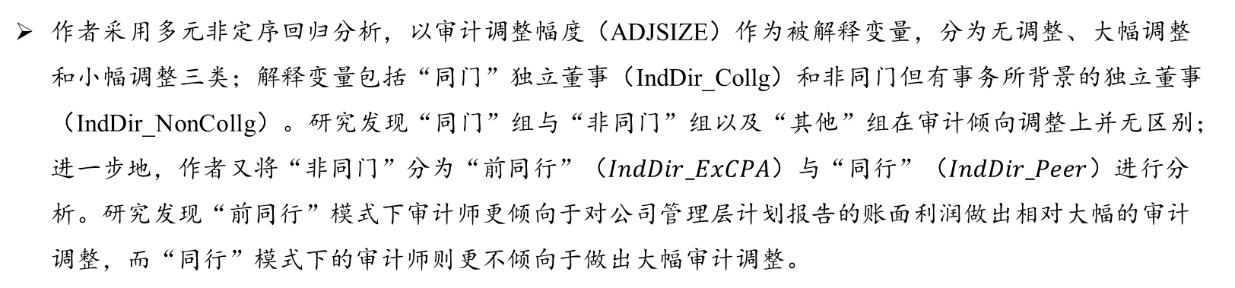
主要研究工作
本文较为系统地考察了中国上市公司聘任具有会计师事务所工作经历的人士担任独董的各种模式及其公司治理效应。作者识别出3种主要的模式：“同门”模式；“前同行”模式；“同行”模式。
作者采用多元非定序回归分析，以审计调整幅度（ADJSIZE）作为被解释变量，分为无调整、大幅调整和小幅调整三类；解释变量包括“同门”独立董事（IndDir_Collg）和非同门但有事务所背景的独立董事（IndDir_NonCollg）。研究发现“同门”组与“非同门”组以及“其他”组在审计倾向调整上并无区别；进一步地，作者又将“非同门”分为“前同行”（$IndDir_ExCPA$）与“同行”（$IndDir_Peer$）进行分析。研究发现“前同行”模式下审计师更倾向于对公司管理层计划报告的账面利润做出相对大幅的审计调整，而“同行”模式下的审计师则更不倾向于做出大幅审计调整。
“前同行”模式伴随着主审事务所更高的大幅审计调整倾向，“同行”模式伴随着主审事务所更低的大幅审计调整倾向，而“同门”模式的效应居中。

Slide 8
02
研究思路

Slide 9
上市公司聘请“事务所经历”独董的3种模式
独董与审计师的“同门”模式：（独立性-，合作性+）
定义：公司聘请来自主审会计师事务所的雇员担任独董。
特征：独立性较低，合作性较高
从独立性来看：
事务所与独董不独立：主审事务所通过推荐雇员担任独董，有助于巩固自己作为主审事务所的地位和未来业务收入，这是因为会计专业人士担任的独董一般都在审计委员会任职，而审计委员会的职责之一是选聘主审事务所。
公司与审计方不独立。公司向独董的推荐方提供了一项潜在利益（会计专业人士担任的独董一般都在审计委员会任职，而审计委员会的职责之一是选聘主审事务所）。那么从利益交换的角度而言，推荐方和被推荐人对于公司而言都变得相对不独立，从而更可能保持与管理层一致的立场。
从合作性来看：
当独董和审计师出自同门时，双方合作共同遏制管理层或大股东机会主义行为的意愿、信息基础以及抵制解聘的能力都可能得到增强。

Slide 10
上市公司聘请“事务所经历”独董的3种模式
独董与审计师的“前同行”模式：（独立性+，合作性+）
定义：公司聘请曾在事务所从业的人士担任独董。
特征：独立性较高，合作性较高
从独立性来看：由于其已不在任何事务所从业，因此不论主审事务所是哪家事务所，该独董与审计师都是相对独立的。
从合作性来看：与“同门”模式相对照，这种情境同样伴随着独董与审计师的较高合作程度，这是因为：
（1）前CPA独董同样面临着职业声誉和劳动力市场的约束（Naiker and Sharma，2009；Naiker et al.，2013），因此具有内在的动机规避公司的重大财务报表错报风险；而与审计师合作有助于实现这一目标。
（2）根据作者的统计，相当一批前 CPA在受聘为独董时，其前雇主事务所正在为公司提供年审服务，这意味着前CPA很可能是由其前雇主事务所推荐给公司的；相应地，前CPA与主审事务所共同遏制管理层机会主义行为的意愿、信息基础以及抵制解聘的能力也都是较强的。

Slide 11
上市公司聘请“事务所经历”独董的3种模式
独董与审计师的“同行”模式：（独立性+，合作性-）
定义：公司聘请的独董正在事务所从业，但并非来自主审事务所。
特征：独立性较高、合作性较低
从独立性来看：当独董是来自主审事务所以外的现职CPA时，该独董与审计师之间具有明显的独立性。
从合作性来看：
从管理层与事务所的关系来看：一旦主审事务所与管理层发生意见分歧，该模式就为管理层“购买审计意见”制造了便利的局面。
从独董与事务所的关系来看：现职CPA也有动机为自己的雇主事务所争取业务。一方面可以提高自己在雇主事务所的地位和经济收益；另一方面一旦成功推荐雇主事务所为公司提供审计或非审计服务，独董与审计师之间的信息不对称也基本消除，独董的职务风险也可以有效降低。
理性的主审事务所很可能意识到上述局面使得自己面临较高的被管理层解聘之威胁。为了降低解聘威胁，维系现有的审计或非审计业务，主审事务所可能采取迎合管理层的态度，从而对审计质量可能产生负向的影响。

Slide 12
研究问题
问题一：“同门”模式是否会降低公司治理效应
独立性缺失理论认为：独董与审计师“同门”会降低其独立性，因而不利于公司治理
合作理论认为：“同门”有助于双方合作，发挥审核的职能，因而有利于公司治理
因此，“同门”模式未必不利于公司治理，其真实效益仍需要实证验证
问题二：独立性与合作关系是否真实影响公司治理
问题一证实了存在两个相反要素影响公司治理效果，但具体效果仍未证实
“同门”“前同行”“同行”的对比可以分离出“独立”与“合作”对公司治理的影响
因此，通过三种模式的治理效应的对比，可以证明“独立”与“合作” 的影响

Slide 13
03
研究设计

Slide 14
问题一
问题一
模型设定
“同门模式”虚拟变量
控制变量
$$ADJSIZE=f(\text{IndDir}\text{_}\text{Collg},\text{IndDir}\text{_}\text{NonCollg}, Ctrl⁃Var.,Fixed Effect)$$
审计师审计调整
“非同门模式”
虚拟变量
年度固定效应和行业固定效应

Slide 15
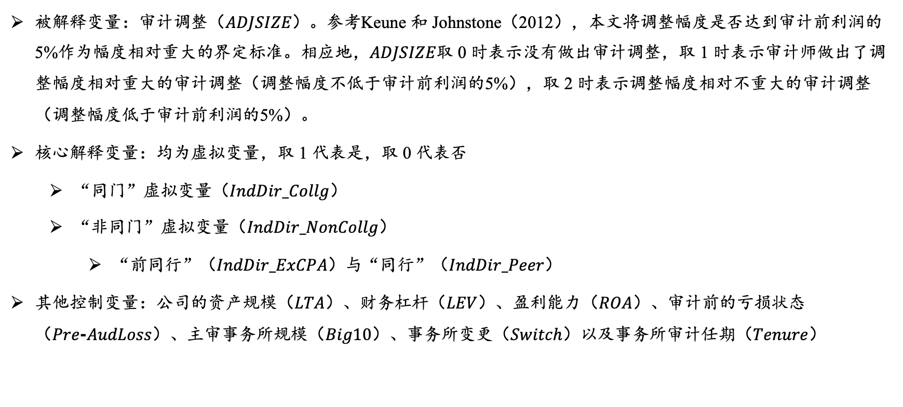
问题一
指标选取
被解释变量：审计调整（𝐴𝐷𝐽𝑆𝐼𝑍𝐸）。参考Keune 和 Johnstone（2012），本文将调整幅度是否达到审计前利润的5%作为幅度相对重大的界定标准。相应地，𝐴𝐷𝐽𝑆𝐼𝑍𝐸取 0 时表示没有做出审计调整，取 1 时表示审计师做出了调整幅度相对重大的审计调整（调整幅度不低于审计前利润的5%），取 2 时表示调整幅度相对不重大的审计调整（调整幅度低于审计前利润的5%）。
核心解释变量：均为虚拟变量，取 1 代表是，取 0 代表否
“同门”虚拟变量（$IndDir_Collg$）
“非同门”虚拟变量（$IndDir_NonCollg$）
“前同行”（$IndDir_ExCPA$）与“同行”（$IndDir_Peer$）
其他控制变量：公司的资产规模（$LTA$）、财务杠杆（$LEV$）、盈利能力（$ROA$）、审计前的亏损状态（$Pre⁃AudLoss$）、主审事务所规模（$Big10$）、事务所变更（$Switch$）以及事务所审计任期（$Tenure$）

Slide 16
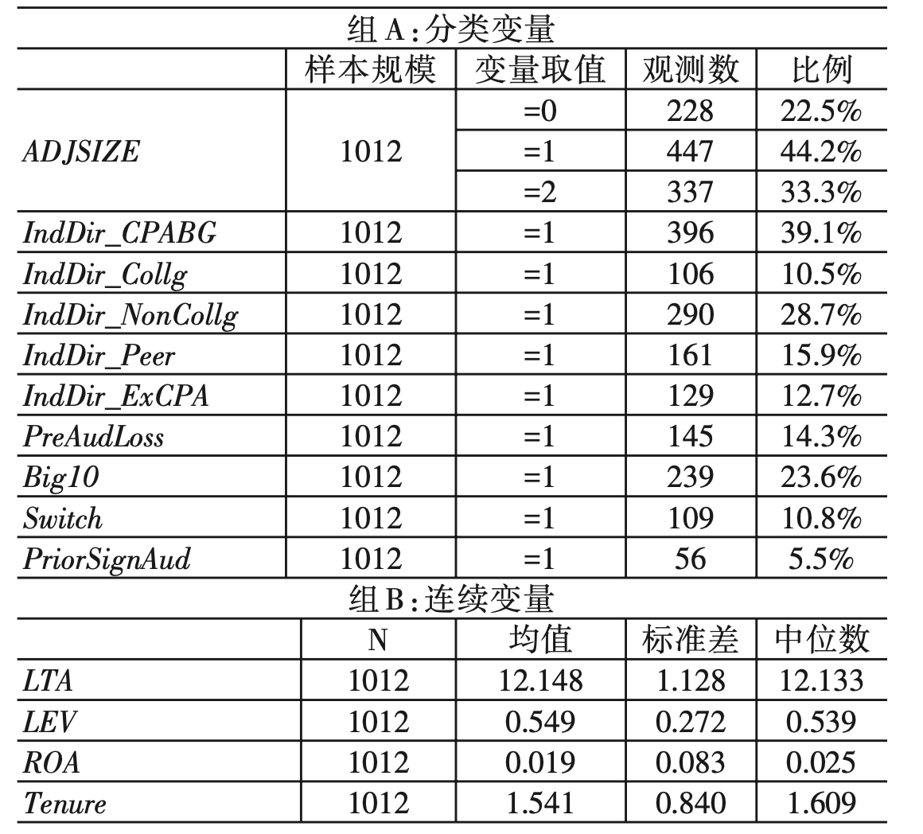
问题一
数据、 样本与描述统计
基于国泰安 CSMAR 数据库,本文识别出2001～2012年间103家曾聘请“事务所经历”独董公司的1012个观测。样本变量的描述性统计如右图。
在所有观测中，实际聘请发生的观测有396个。其中：26.8%属于“同门”模式；40.7%属于“同行”模式；32.6%属于“前同行”模式。
此外，还发现，共有 77.5%的审计师对公司账面利润做出了审计调整，其中有 44.2%的审计调整幅度相对重大

Slide 17
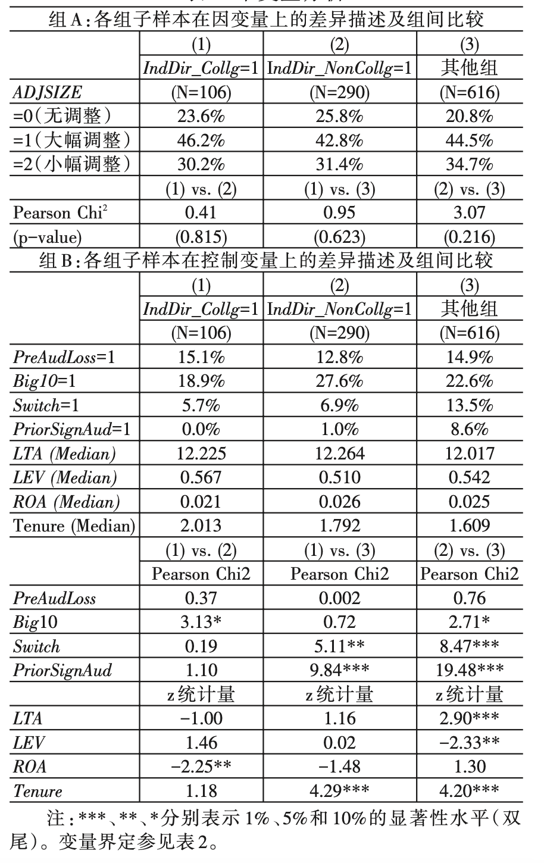
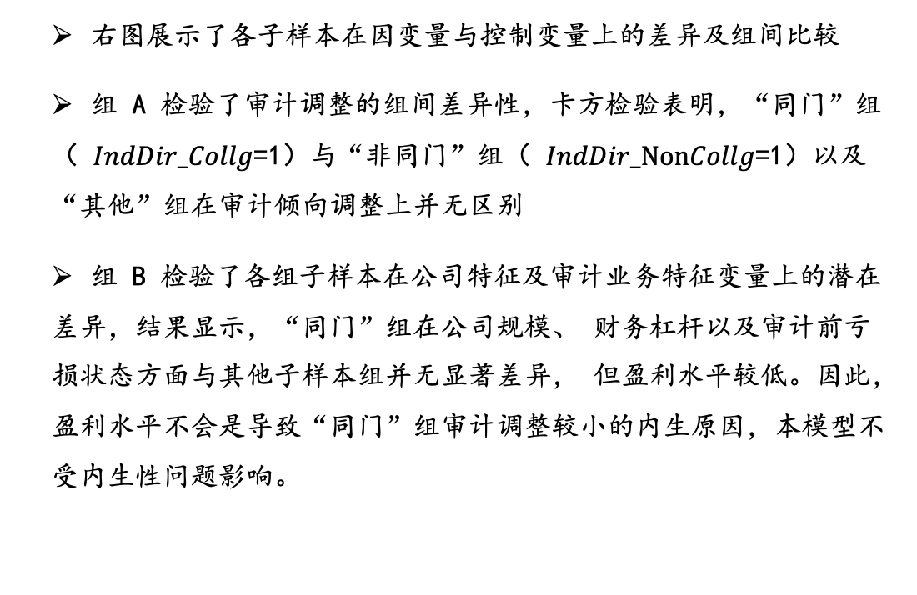
问题一
单变量分析
右图展示了各子样本在因变量与控制变量上的差异及组间比较
组 A 检验了审计调整的组间差异性，卡方检验表明，“同门”组（ $IndDir_Collg$=1）与“非同门”组（ $IndDir_NonCollg$=1）以及“其他”组在审计倾向调整上并无区别
组 B 检验了各组子样本在公司特征及审计业务特征变量上的潜在差异，结果显示，“同门”组在公司规模、 财务杠杆以及审计前亏损状态方面与其他子样本组并无显著差异， 但盈利水平较低。因此，盈利水平不会是导致“同门”组审计调整较小的内生原因，本模型不受内生性问题影响。

Slide 18
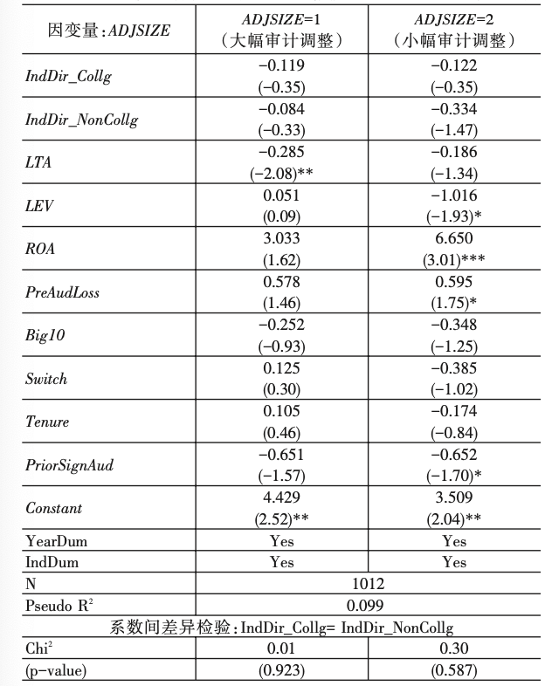
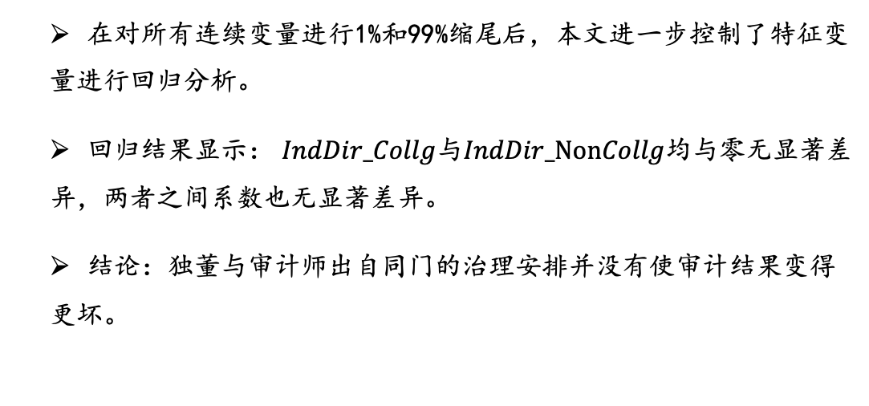
问题一
多元分析结果
在对所有连续变量进行1%和99%缩尾后，本文进一步控制了特征变量进行回归分析。
回归结果显示： $IndDir_Collg$与$IndDir_NonCollg$均与零无显著差异，两者之间系数也无显著差异。
结论：独董与审计师出自同门的治理安排并没有使审计结果变得更坏。

Slide 19
问题二
模型设定
“同门模式”虚拟变量
“同行模式”虚拟变量
控制变量
$$ADJSIZE=f(\text{IndDir}\text{_}\text{Collg},\text{IndDir}\text{_}ExCPA,Dir_Peer, Ctrl⁃Var.,Fixed Effect)$$
审计师审计调整
“前同行模式”
虚拟变量
年度固定效应和行业固定效应

Slide 20
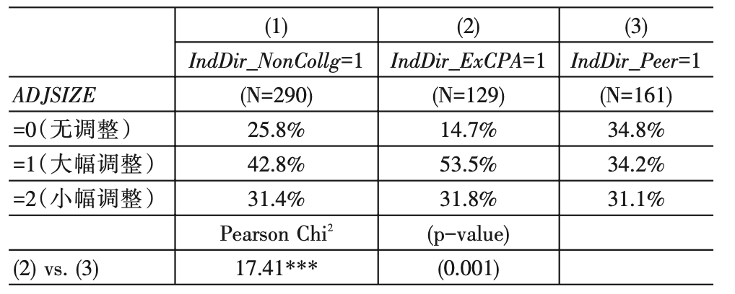
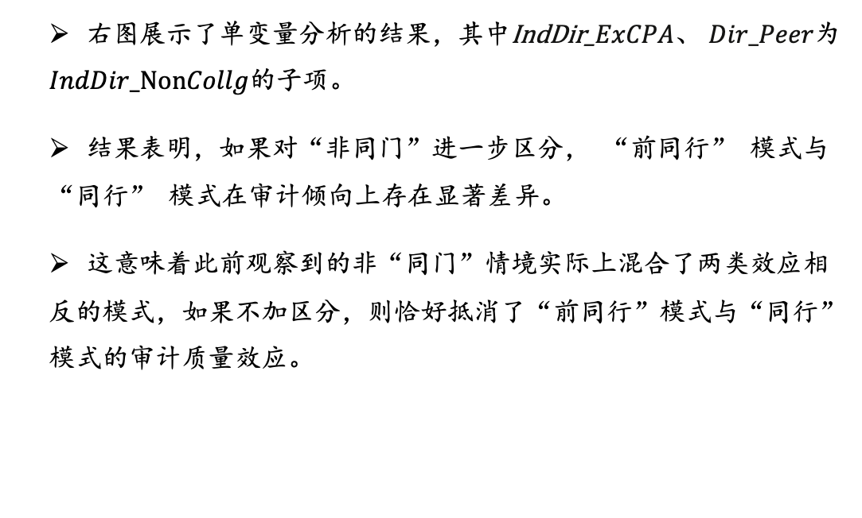
问题二
单变量分析
右图展示了单变量分析的结果，其中$\text{IndDir}\text{_}ExCPA$、 $Dir_Peer$为$IndDir_NonCollg$的子项。
结果表明，如果对“非同门”进一步区分， “前同行” 模式与 “同行” 模式在审计倾向上存在显著差异。
这意味着此前观察到的非“同门”情境实际上混合了两类效应相反的模式，如果不加区分，则恰好抵消了“前同行”模式与“同行”模式的审计质量效应。

Slide 21
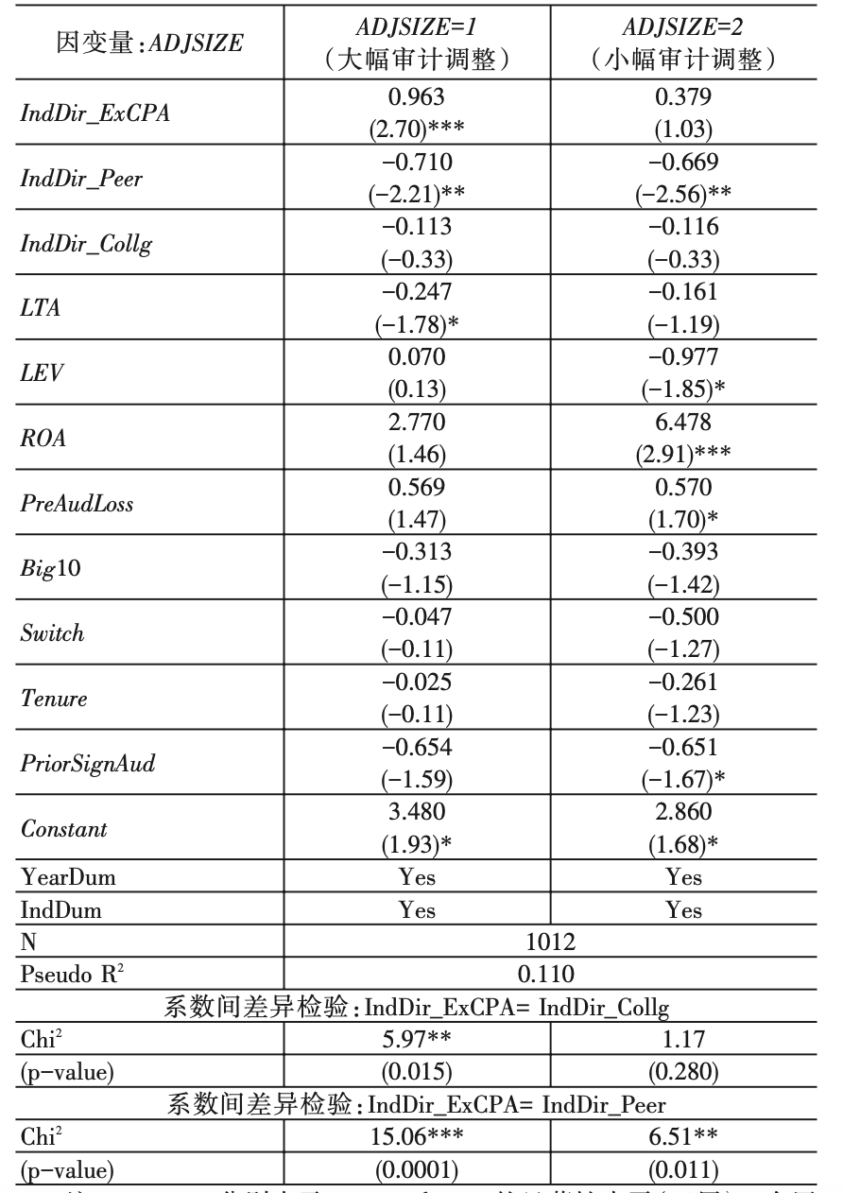
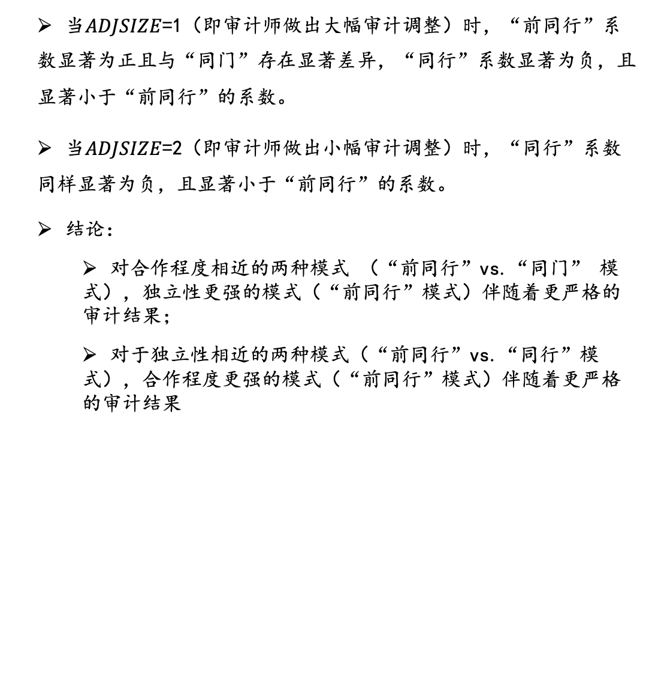
问题二
多元分析结果
当$ADJSIZE$=1（即审计师做出大幅审计调整）时，“前同行”系数显著为正且与“同门”存在显著差异，“同行”系数显著为负，且显著小于“前同行”的系数。
当$ADJSIZE$=2（即审计师做出小幅审计调整）时，“同行”系数同样显著为负，且显著小于“前同行”的系数。
结论：
对合作程度相近的两种模式 （“前同行”vs.“同门” 模式），独立性更强的模式（“前同行”模式）伴随着更严格的审计结果；
对于独立性相近的两种模式（“前同行”vs.“同行”模式），合作程度更强的模式（“前同行”模式）伴随着更严格的审计结果

Slide 22

问题二
稳健性分析
更换被解释变量
设置因变量$ADJ⁃SIGN$，取0时表示没有做出审计调整，取1时表示调减利润的审计调整，取2时表示调增利润的审计调整。
使用了审计调整的二分变量（AU⁃DADJ=1表示发生了审计调整，取0为其他）
此外，本文也参考Lennox等（2014）在本文模型中纳入更多控制变量

Slide 23
04
总结

Slide 24
结论总结
本文结论：
“同门”模式并未伴随着最低的审计质量
不同治理机制的合作程度相近时， 独立性对提高公司治理的效果具有显著增量
在不同治理机制之间的独立性相近时， 其合作而非竞争对提高公司治理的效果也具有显著增量
理论贡献：
系统考察了具有会计师事务所经历的独董的任职动机与后果
拓展了事务所从业的独董在公司治理中的作用的研究
首次检验了两类外部治理机制 （独董与外部审计师） 之间的独立性与竞争—合作关系的不同组合状态及各自经济后果
政策贡献：
监管机构有必要考虑采取措施，鼓励聘请“前同行”独董而限制聘请“同行”独董，促进不同的公司治理机制相互合作，形成合力。

Slide 25
05
启示与反思

Slide 26
文章的不足
在实证层面，缺乏对于回归结果的稳健型检验，未能很好证明解释变量之间的内生性问题。并且文章的大部分变量都是哑变量，这在一定程度上降低了结果的可信度
在机制分析方面，本研究虽然提出了独立性与合作性的不同影响，但是未曾对这一关系做出很好界定，这体现在：
独立与合作既存在于“审计师”与“独董”之间，也存在于前两者与“公司”之间，且在不同关系中独立性差异的影响显然是异质的，但文章虽然提出了多个关系间独立性与合作性的存在，但未能在实证中很好体现这一点。
独立性的不同可能在一定程度上影响合作关系：如果“独董”发现自己被公司绑定，可能会寻求与“审计师”合作来一定程度上抵抗公司。本文在机制分析中，应该对这一内生问题进行考虑。

Slide 27
启示
本文的研究方法具有参考意义，在现实的问题探讨中，看似明了的问题背后，往往可能潜藏着另一个与直觉相悖但符合经济学逻辑的第二影响，并且这一影响常常容易被人们忽视。文章从“同门”是否真的会降低公司治理水平出发，证明了“合作性”与媒体提及的“独立性”一样，同样是重要的影响因素，并且由于合作性的存在，独董与审计师“同门”并没有如想象中的不利于公司治理。
因此，如何从表象的结论出发，发现深层次的经济学逻辑，从而得到与表象相反，但是符合事实的结论。是本文对于读者研究之路的一大启示。

Slide 28
问题提出
是否存在合适的代理变量，可以准确刻画公司治理中的“独立性”与“合作性”的关系？
“审计师”与“独董”间的独立性，“审计师”“独董”与“公司”的独立性，是否会在公司治理中产生异质性影响？在前一种关系中，过度缺乏联系可能会为公司管理层寻租创造便利，而后者则可能会“审计师”与“独董”的共谋创造条件。
参考本文的启示，并结合专业知识。小组同样尝试从现实问题中发现了一个具有矛盾的现象：在数字经济时代，媒体倾向于认为政府会加强对于企业信息的垄断，从而强化政府的治理能力。然而，另一个可能的情况是——随着数字化程度提高，企业与政府沟通的门槛不断降低，企业获取政府信息的成本也在下降，由此也为企业规避政府监管创造空间。因此，小组同样提出一个具有研究意义的话题：政府的数字化转型是否能够提高政府治理能力？

Slide 29
恳请各位老师批评指正
Please give me as much criticism as possible

